Slide 1
ИЗБОРНИ ПРОГРАМ У ПРВОМ РАЗРЕДУ ГИМНАЗИЈЕ
др Душан Лукић
Notes:
BELEŠKA: Želite da stavite drugu sliku na ovaj slajd? Izaberite sliku i izbrišite je. Sada kliknite na ikonu „Slike“ u čuvaru mesta da biste umetnuli svoju sliku.

Slide 2
ОТВОРЕНА ВРАТА
Настава и учење изборних програма
Јавни час ученика по пројектима
Методе комуникације током реализације пројекта

Slide 3
1. Настава и учење изборних програма
ПРАВИЛНИК О ПРОГРАМУ НАСТАВЕ И УЧЕЊА ЗА ПРВИ РАЗРЕД ГИМНАЗИЈЕ
Министар,
Младен Шарчевић
Број: 110-00-521/2018-04
Београд, 19. јуна 2018.
ПОНУЂЕНИ ИЗБОРНИ ПРОГРАМИ
ЈЕЗИК, МЕДИЈИ
И
КУЛТУРА
ПОЈЕДИНАЦ, ГРУПА
И
ДРУШТВО
ЗДРАВЉЕ
И
СПОРТ
ОБРАЗОВАЊЕ ЗА
ОДРЖИВИ РАЗВОЈ
ПРИМЕЊЕНЕ НАУКЕ
УМЕТНОСТ
И
ДИЗАЈН

Slide 4
ЈЕЗИК, МЕДИЈИ И КУЛТУРА
ЗДРАВЉЕ И СПОРТ
ОБРАЗОВАЊЕ ЗА ОДРЖИВИ РАЗВОЈ
ПРИМЕЊЕНЕ НАУКЕ

Slide 5
УЧЕШЋЕ У НАСТАВИ 114 – Одељења : Изборни предмети

Slide 6
УЧЕШЋЕ ПРОФЕСОРА
ГОСПАВА ПОЉАК
ДРАГАНА ШАРЧАНСКИ
др ТАТЈАНА СТОЈАНОВИЋ
др ЛИДИЈА НЕРАНЏИЋ ЧАНДА
МИЛИЦА МИЛИЧЕВИЋ
ЛАНА МАТИЈЕВИЋ
др СНЕЖАНА КЛЕПИЋ
ЗОРАН ДУПОР
БОЈАН МАРКОВИЋ
МИЛАН МАРИЋ
др ДУШАН ЛУКИЋ

Slide 7
2. Јавни час ученика по пројектима
ПРОЈЕКТНЕ ТЕМЕ
Стереотипи и дискриминација
Утицај грејања и постројења на квалитет ваздуха
Политички коректан говор у локалним новинама
Очекивања корисника бициклистичке стазе
Туристичка понуда града Сомбора
Саобраћај као фактор загађења ваздуха
Утицај ТВ програма на ставове младих
Принципи здраве исхране
Скривене поруке у цртаним филмовима
Парк будућности у нашем граду
Како спортско рекреативне активности делују на наше хормоне
Образовни систем у Јапану

Slide 8
КРИТЕРИЈУМИ ЗА ОЦЕЊИВАЊЕ
ОЦЕЊИВАЊЕ ПО АКТИВНОСТИМА
КВАЛИТЕТ ПИТАЊА
ВЕЗА МЕЂУ ПОЈАВАМА
АРГУМЕНТИ И
ПРИХВАТ МИШЉЕЊА
КРЕАТИВНА РЕШЕЊА
И
ИЗВЕДЕН ЗАКЉУЧАК
РАЗЛИКЕ ИЗМЕЂУ ЧИЊЕНИЦА И ИНТЕРПРЕТАЦИЈА
ПРЕДВИЂАЊЕ ПОСЛЕДИЦА
ТАЈМИНГ
ПРОЈЕКТ
И ИНФОРМАЦИЈЕ

Slide 9
3. Методе комуникације током реализације пројекта
Миличевић проф. Милица

Slide 10
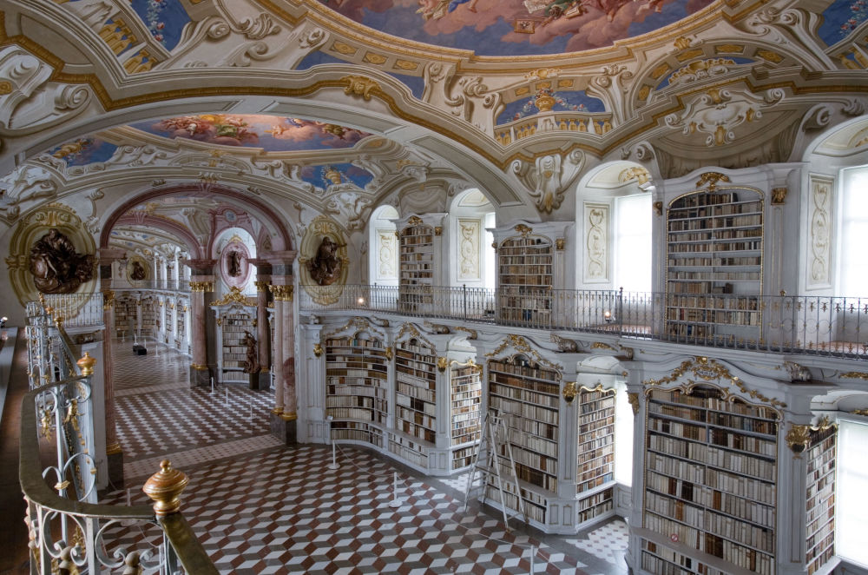
Х В А Л А Н А П А Ж Њ И

